Slide 1

TRƯỜNG TIỂU HỌC QUỐC TUẤN
CHÀO MỪNG CÁC THẦY CÔ VÀ CÁC EM
ĐẾN VỚI TIẾT TOÁN
BÀI 69: ÔN TẬP PHÉP CỘNG, PHÉP TRỪ TRONG PHẠM VI 100 (TIẾT 1)
GIÁO VIÊN: PHÙNG THỊ THU HIỀN

Slide 2
KHỞI ĐỘNG
a + b

Slide 3


Slide 4
S/113
TOÁN
BÀI 69: ÔN TẬP PHÉP CỘNG, PHÉP TRỪ TRONG PHẠM VI 100 (TIẾT 1)

Slide 5
LUYỆN TẬP
a + b

Slide 6

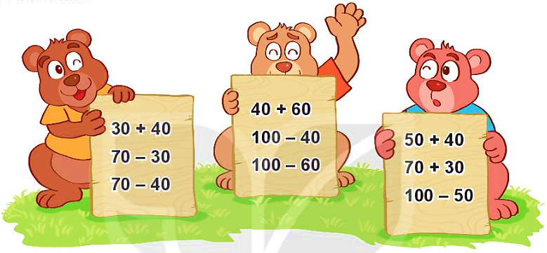

1
Tính nhẩm

Slide 7
2
Đặt tính rồi tính.

Slide 8
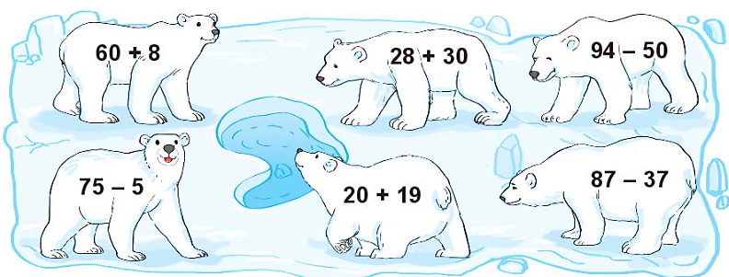
Trong các phép tính dưới đây, những phép tính nào có kết quả bé hơn 45, những phép tính nào có kết quả lớn hơn 63?
3
68
58
44
70
39

Slide 9

Quãng đường Hà Nội – Nam Định dài 90 km. Quãng đường Hà Nội – Hòa Bình dài 76 km. Hỏi quãng đường Hà Nội – Nam Định dài hơn quãng đường Hà Nội – Hòa Bình bao nhiêu ki-lô-mét?
4

Slide 10
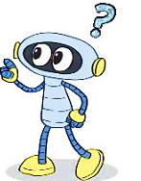

5
Số
?
?
– 28
46
+ 9
?

Slide 11

CẢM ƠN CÁC THẦY CÔ
ĐÃ LẮNG NGHE

